Slide 1
Fysiikkaa runoilijoille
Osa 1
Klassinen fysiikka
Syksy Räsänen
Helsingin yliopisto
fysiikan osasto ja fysiikan tutkimuslaitos

Slide 2
Kurssin käytännöt
Luennot 30.10.-12.12. ovat avoimia kaikille.
  ma ja ti 12.15-14.00 (päärakennuksen sali U4075)
Luentojen aikana kysyminen on suositeltavaa.
  Moodlessa voi kysyä anonyymisti.
Luentojen Powerpoint- ja pdf-tiedostot tulevat kotisivulle etukäteen. https://www.mv.helsinki.fi/home/syrasane/run2023/

Slide 3
Kurssin suorittaminen
Jos suorittaa kurssin, pitää ilmoittautua SISUssa.
Suorittaminen edellyttää:
  Läsnäoloa luennoilla (korkeintaan kaksi poissaoloa).
  Viikkotehtävien tekemistä Moodlessa.
    Deadline seuraavan viikon maanantaina kello 11.00.
  Loppuesseen kirjoittamista.
  Palautekyselyn täyttämistä.

Slide 4
Kurssin arvostelu
Arvostelu asteikolla 0-5.
Arvosana perustuu vain loppuesseeseen. Viikkotehtävät eivät vaikuta arvosanaan.
Loppuesseen pituus on 15 000-30 000 merkkiä ja deadline 7.1.2024.
Kannattaa tehdä muistiinpanoja kurssin edetessä.

Slide 5
Mitä kurssi on ja ei ole
Tämä ei ole tieteen historian eikä filosofian kurssi.
Kyseessä on fyysikon kuvaus fysiikan teorioiden sisällöstä ja kehityksestä sekä fysikaalisesta ajattelusta.
Ei edellytä esitietoja fysiikasta eikä sisällä laskemista.
Tavoitteena on selventää fysiikan teorioita, ilmiöitä ja maailmankuvallista merkitystä yleistajuisesti.
Luennot eivät (toivottavasti) ole synkkä yksinpuhelu.

Slide 6
Fysiikan historia I ja II
(MFK-F302A ja MFK-F302B, 3+2 op)
Ismo Koponen luennoi kurssia Fysiikan historia I tällä periodilla ja kurssia Fysiikan historia II periodilla 3.
I: 1500-luvun lopusta 1900-luvun alkuun (klassinen fysiikka)
II: 1900-luvun alusta vuoteen 1945 (moderni fysiikka)
https://sisu.helsinki.fi/student/courseunit/otm-4b0f2e14-f713-44a5-a72b-924c3cee50ef/brochure
https://sisu.helsinki.fi/student/courseunit/otm-507f3b4a-d6af-47e4-9b39-832e1bafa57e/brochure

Slide 7
Motivaatio
Fysiikka on mullistanut maailman.
Sen sovellukset, kuten höyrykone ja sähkö, olivat teollisen vallankumouksen ytimessä.
Lähes kaikki nykyteknologia (elektroniikka, kemia, ...) pohjaa kvanttimekaniikkaan. Arkemme on kvanttimekaniikan läpitunkema.
Mutta suhteellisuusteoria ja kvanttifysiikka ovat myös muuttaneet kuvamme maailmasta ja sellaisista asioista kuin aika, avaruus, aine, oleminen ja tapahtuminen.

Slide 8
Aiheet
Klassinen fysiikka
Suppea suhteellisuusteoria
Yleinen suhteellisuusteoria
Kvanttimekaniikka
Kvanttikenttäteoria
Kosmologia
Kohti kaiken teoriaa
Kotisivulla on blogimerkintöjä ja hajanainen kokoelma lähteitä.

Slide 9
Mitä on fysiikka?
Fysiikka on empiirinen tapa matemaattisesti mallintaa havaittavaa todellisuutta eli luontoa ja ymmärtää sitä teorioiden avulla. (En erottele fysiikkaa, kemiaa, jne..)
  Luontoa kutsutaan myös nimellä maailma.
Luonnonlaki on matemaattinen säännönmukaisuus luonnossa. (Varmennettu luonnonlaki on kokeellisesti testattu.)

Slide 10
Mikä ei ole fysiikkaa?
Fysiikka on empiirinen tapa matemaattisesti mallintaa havaittavaa todellisuutta eli luontoa ja ymmärtää sitä teorioiden avulla.
Matematiikka tutkii havainnoista riippumattomia totuuksia.
Filosofia ei (yleensä) ole matemaattista eikä empiiristä.
Astrologia käyttää matemaattisia malleja havaintojen ennustamiseen, mutta ei havaintoja mallien rakentamiseen ja hylkäämiseen. (Ennusteiden kaksi roolia.) (Makrotaloustiede?)

Slide 11
Perustavanlaatuiset lait
Fysiikan voi jaotella fundamentaaliin (perustavanlaatuiseen) ja johdettuun.
Fundamentaaleja luonnonlakeja ei edes periaatteessa voida toistaiseksi johtaa mistään.
Johdetut lait periaatteessa palautuvat muihin lakeihin.
  Käytännössä niitä ei välttämättä osata palauttaa muihin lakeihin.
  Johdetut lait ovat usein kvalitatiivisesti erilaisia kuin niiden pohjalla olevat lait. (Esimerkiksi kemia vs. kvanttikenttäteoria.)

Slide 12
Perustavanlaatuinen, johdettu, emergentti
Kun perustavanlaatuista lakia sovelletaan suureen määrään palasia siten että niiden keskimääräistä käytöstä kuvaa uudenlainen laki, sitä kutsutaan nimellä emergentti.
Se mikä on tänään perustavanlaatuista, on huomenna johdettua.
Keskityn perustavanlaatuisiin luonnonlakeihin.

Slide 13
Kohti klassista fysiikkaa
Ensimmäinen fysiikaksi tunnistettava teoria on Isaac Newtonin (1643-1727) klassinen fysiikka.
”If I have seen further, it is by standing on the shoulders of giants.” (Newton 1676)
Fysiikka on kumulatiivinen tiede, ja samalla tiede, jossa historialla ei ole merkitystä.
Tutkimuskohteena on luonto, ei näkemykset luonnosta.

Slide 14
Irtiotto muinaisuudesta
”Every minute, [...] every instant that you have wasted on those books is utterly and entirely lost. You have burdened your memory with exploded systems and useless names. Good God! In what desert land have you lived, where no one was kind enough to inform you that these fancies which you have so greedily imbibed are a thousand years old and as musty as they are ancient? [...] My dear sir, you must begin your studies entirely anew.”
- Mary Wollstonecraft Shelley (1797-1851): Frankenstein; or, The Modern Prometheus (1818-23)

Slide 15
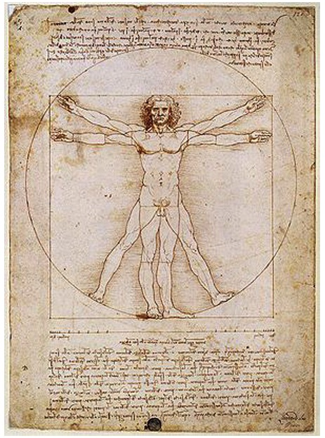
Matemaattista mallintamista muttei empiriaa
Leonardo da Vinci (1452-1519):
Vitruviuksen mies (1487)

Slide 16
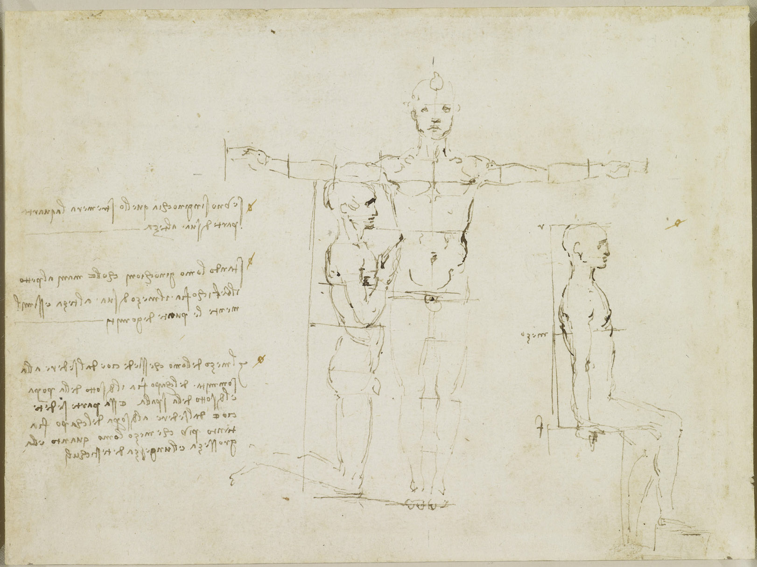
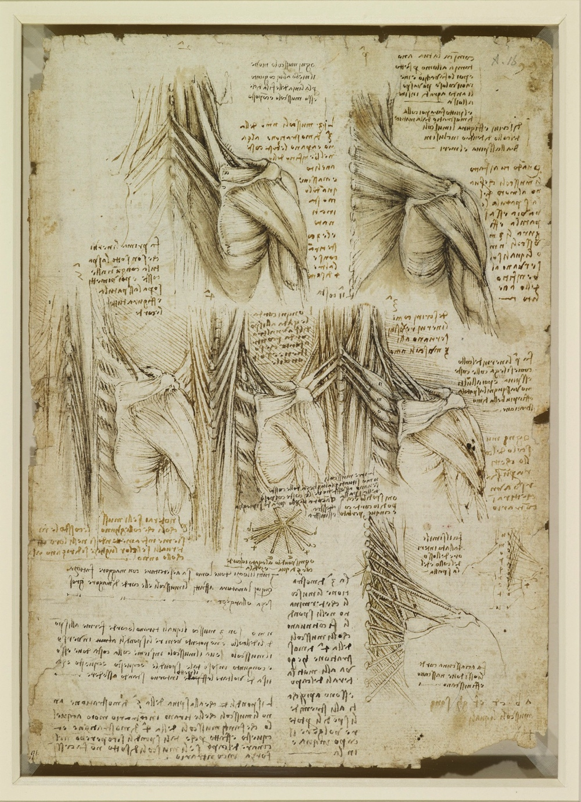
Empiriaa muttei matemaattista mallintamista

Slide 17
Taivaasta tieteeseen
Neljä merkittävää Newtonin edeltäjää: Kopernikus, Brahe, Kepler ja Galilei.
Taivaan ilmiöillä oli iso rooli fysiikan synnyssä.
Maan ulkopuolisia taivaan ilmiöitä on helppo havainnoida, toistaa havainnot ja välittää ne toisille.
Fysiikan menestyksen taustalla on yksinkertaisten asioiden tutkiminen yksityiskohtaisesti.
“Truth emerges more readily from error than from confusion.” (Francis Bacon, Novum Organum, 1620)

Slide 18
Sykleistä episykleihin
Antiikin ajoista oli vallinnut Ptolemaioksen (100-170) mukaan nimetty malli, jossa Maa on maailmankaikkeuden keskipiste, jonka ympäri planeetat, Aurinko ja Kuu liikkuvat.
Ympyräradat ovat ilmeisessä ristiriidassa jo muinaisten babylonialaisten havaintojen kanssa ellei mukaan oteta episyklejä ja ekvantteja.

Slide 19
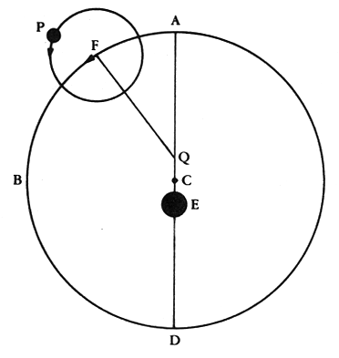
Sykleistä episykleihin
episykli
ekvantti

Slide 20
Kopernikus: ympyrät ovat kauniita, Aurinko on keskipiste
Nikolaus Kopernikus (1473-1543) ei pitänyt ekvanteista, hän halusi puhtaat ympyrät.
Teoksessa De revolutionibus orbium coelestium (1543) hän esitti mallin, jossa Maa ja muut planeetat kiertävät ympyräradoilla episykleillä Auringon ympäri.
Syy uudistukseen ei ollut kokeellinen vaan teoreettinen: se liittyi kauneuteen ja symmetriaan.
Symmetria tarkoittaa sitä, että jokin asia säilyy samanlaisena toisen asian muuttuessa.

Slide 21
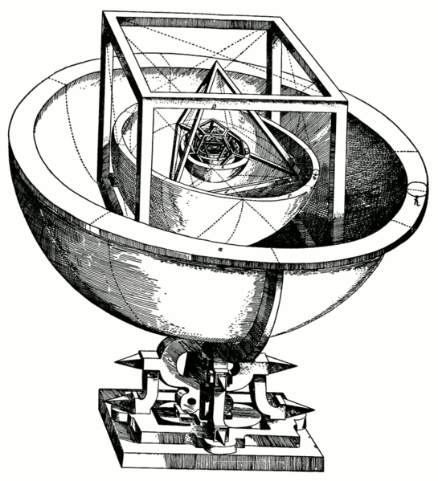
Keplerin monitahokasmalli
Viisi Platonin kappaletta, viisi planeettaa (+ Maa).
Sattumaako?
Planeettojen radat sopivat suunnilleen monitahokkaita ympäröiviin palloihin.
Ei sopinut yhteen Brahen havaintojen kanssa.
Johannes Kepler (1571-1630): Mysterium Cosmographicum (1596)

Slide 22
Brahe ja Kepler: radat eivät ole ympyröitä
Kepler osoitti Tyko Brahen (1546-1601) tekemien tarkkojen havaintojen avulla, että aurinkokeskinen ympyräratamalli ei kuvaa luontoa tarpeeksi tarkasti.
Kepler esitti (1609, 1617-21) mallin, jossa on kolme lakia:
Planeetat liikkuvat ellipseillä, joiden polttopisteessä on Aurinko.
Auringon ja planeetan välinen viiva peittää samassa ajassa saman pinta-alan.
T²/R³=vakio, missä T on kiertoaika ja R on isoakseli.

Slide 23
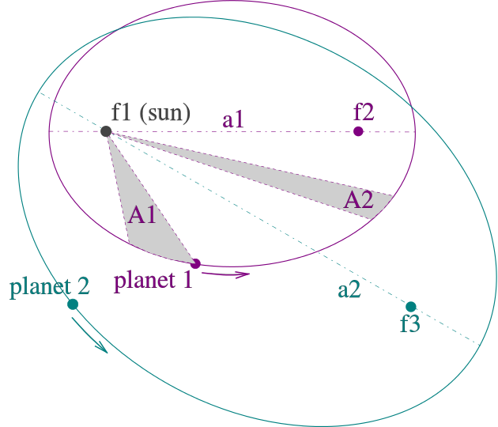
Keplerin lait
Kuva: Han-Kwang Nienhuys
https://en.wikipedia.org/wiki/Kepler%27s_laws_of_planetary_motion#/media/File:Kepler_laws_diagram.svg

Slide 24
Kepler ja teorian puute
Ideat symmetriasta olivat tärkeitä Keplerin mallin löytämisessä, mutta se toteuttaa vain osan niistä.
Tarkat havainnot ratkaisivat.
Keplerillä oli mukana empiria ja matemaattinen mallinnus, mutta ei teoriaa: mistä lait seuraavat ja mihin ne liittyvät?

Slide 25
Galilei ja liikkeen lait
Galileo Galilei (1564-1642) käsitteli taivaan lisäksi maanpäällisen liikkeen perusteita matemaattisesti ja empiirisesti.
Yksinkertainen kysymys: miten kappaleet putoavat ja miten niiden nopeus muuttuu?
Liike on paikan muutosta avaruudessa ajan myötä. Päästään perustavanlaatuisten kysymysten jäljille: mitä ovat aika ja avaruus?

Slide 26
Galilein suhteellisuusmalli
Lepoa ja liikettä vakionopeudella ei voi erottaa.
    Tasainen liike on suhteellista.
Vapaasti liikkuva kappale jatkaa liikettä vakionopeudella.
    Yhtä hyvin voi sanoa, että se pysyy paikallaan.
Kappaleet gravitaatiokentässä putoavat yhtä nopeasti koostumuksesta riippumatta.
Galilei päätteli nämä lait empiirisesti, ja ilmaisi ne matemaattisesti sanoin.
  Lähestytään teoriaa.

Slide 27
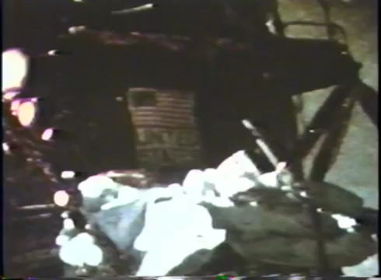
Apollo 15 (1971)
https://www.youtube.com/watch?v=oYEgdZ3iEKA

Slide 28
Fysiikan alku
Isaac Newton (1643-1727) esitteli teoksessa Philosophiae naturalis principia mathematica (1687) perustan rakennelmalle, joka tunnetaan nimellä klassinen fysiikka.
Se pohjaa luonnonlait havainnoille ja ilmaisee ne matemaattisilla merkeillä.
Se on teoria, joka selittää ilmiöitä, ei vain kuvaile niitä.
Newtonin kolme lakia ovat klassisen mekaniikan sydän.

Slide 29
Newtonin kolme lakia
Aine koostuu hiukkasista, jotka ovat pistemäisiä, massiivisia ja jatkuvasti olemassa. Ne vuorovaikuttavat ja sitoutuvat kappaleiksi kohdistamalla toisiinsa voimia.
Voimat määräävät kappaleiden liikkeen seuraavasti:
Kappale, johon ei kohdistu voimia, liikkuu tasaisella nopeudella.
Jos kappale A kohdistaa kappaleeseen B voiman , niin B kohdistaa A:han voiman .

Slide 30
Yhtälön lukemista
Viiva suureen päällä tarkoittaa, että sillä on suuruuden lisäksi suunta.
Nopeus kertoo, miten nopeasti paikka muuttuu.
Kiihtyvyys kertoo, miten nopeasti nopeus muuttuu.
Massa m kertoo, miten nopeasti kappaleen nopeus muuttuu, kun siihen kohdistetaan voima. (Tarkemmin sanottuna m on hitausmassa.)
Newtonin lait eivät kerro, mikä on voima , se pitää löytää.

Slide 31
Luonnonlakien symmetrioita avaruudessa
Yhtälössä voimalla ja massa kertaa kiihtyvyydellä on sama suuruus ja sama suunta.
Jos avaruutta kiertää, yhtälö (ja muut Newtonin lait) pitävät yhä paikkansa.
  Avaruus on samanlainen joka suunnassa.
Jos avaruutta siirtää , ne pitävät myös paikkansa.
  Avaruus on samanlainen kaikkialla.

Slide 32
Luonnonlakien symmetrioita ajassa
Sama juttu ajan nollakohdan kanssa: t → t + t₀.
  Aika on aina samanlaista.
Luonnonlait ovat symmetrisiä näiden ajan ja avaruuden muunnosten suhteen.

Slide 33
Suhteellinen ja absoluuttinen
Suure on absoluuttinen, jos sen arvo on sama kaikille havaitsijoille tai tietylle joukolle havaitsijoita.
  Klassisessa fysiikassa havaitsijoille, jotka liikkuvat vakionopeudella.
Absoluuttisen vastakohta on suhteellinen.

Slide 34
Suhteellinen ja absoluuttinen klassisessa mekaniikassa
Klassisessa mekaniikassa suhteellisia ovat suunta ja paikka, samoin ajanhetki.
Klassisessa mekaniikassa absoluuttisia ovat aika- ja paikkavälit (eli etäisyydet ajassa ja paikassa), massa ja kiihtyvyys.
Klassisessa mekaniikassa aika ja avaruus ovat absoluuttisia.

Slide 35
Nopeus on suhteellista
Newton ajatteli että nopeus on absoluuttista (eli liike on liikettä absoluuttisten paikkojen suhteen), mutta:
  ”In truth since these parts of space are unable to be seen, and to be distinguished from each other by our senses; we use in turn perceptible measures of these. For we define all places from the positions and distances of things from some body, which we regard as fixed” (Principia)
Tekijän mielipiteellä ei merkitystä.
Klassisessa mekaniikassa nopeus on suhteellista.

Slide 36
Suhteellisuuden merkitys
Suhteellinen on eri asia kuin epätodellinen.
Koska nopeus on suhteellista, myös liike-energia on suhteellista.
Liike-energia on silti todellista, ja sillä on havaittavia vaikutuksia.

Slide 37
Galilei-symmetria
Newtonin lait ovat samat, jos kaikkiin nopeuksiin lisätään vakio: .
Tämä tunnetaan nimellä Galilei-symmetria.
Newtonin 1. laki näyttää 2. lain erityistapaukselta.
Nykynäkökulmasta 1. laki on tärkein, koska se ilmaisee teorian keskeisen symmetrian. (Kiertojen ja siirtojen ohella.)
  Toisen lain täytyy noudattaa tätä symmetriaa.

Slide 38
Newtonin gravitaatioteoria
Newtonin gravitaatioteoria koostuu Newtonin lakien lisäksi gravitaatiovoimasta:
Tässä G_{N} on Newtonin vakio, r on kappaleiden etäisyys, m ja M ovat niiden massat ja on niiden välinen suunta.
Tarkemmin sanottuna tässä esiintyvä m on painava massa, joka kertoo, miten paljon gravitaatio vaikuttaa kappaleeseen.

Slide 39
Tuloksena Galilein putoamismalli
Laissa esiintyy hitausmassa.
Merkitään sitä symbolilla m_{h} ja painavaa massaa symbolilla m_{p.}
Laitetaan gravitaatiovoima Newtonin 2. lakiin:
Jos m_{h}=m_{p}, niin saadaan Galilein tulos: kappaleet putoavat samalla kiihtyvyydellä kohti Maapalloa massasta riippumatta. (Ja tämä kiihtyvyys on melkein vakio.)

Slide 40
Tuloksena Keplerin lait
Kun sovelletaan Newtonin gravitaatioteoriaa liikkeisiin Auringon ympärillä, saadaan tulokseksi, että rata voi olla ellipsi (rajatapauksena suora tai ympyrä) tai hyperbeli.
Newtonin teoria selittää, mitä Keplerin lakien takana on ja ennustaa uusia ilmiöitä.
Se myös yhdistää maanpäälliset tapahtumat (Galilei) taivaallisiin tapahtumiin (Kepler), selittäen ne samojen lakien erilaisiksi ilmentymiksi.
Ensimmäinen fysiikan teoria (ei vain malli).

Slide 41
Teoria vs malli
Malli tiivistää havaintoja (ellipsit vs lukutaulukot), se kertoo millainen järjestys niissä on.
Teoria selittää, mikä on sääntö havaitun järjestyksen taustalla.
Teoriassa ei ole kyse vain havaintojen kuvailemisesta, vaan maailman ymmärtämisestä niiden kautta.

Slide 42
Ilmentymien symmetriasta lakien symmetriaan
Keplerin mallissa on vähemmän symmetriaa kuin Kopernikuksen mallissa. (Ellipsi vs ympyrä.)
Newtonin teoriassa on enemmän symmetriaa kuin Kopernikuksen mallissa, mutta symmetria ei koske teorian ilmentymiä, vaan lakeja.

Slide 43
Lakien symmetria
Kopernikuksen mallissa liike on kiertosymmetristä tasossa (eli yhden akselin ympäri). (Plus episyklit.)
Newtonin teoriassa lait ovat kiertosymmetriset avaruudessa (eli kaikkien kolmen akselin ympäri) ja symmetriset keskipisteen valinnan suhteen.
Laeilla on enemmän symmetriaa kuin niiden ilmentymillä.
  Alkuehdot eivät ole osa lakeja.
  Yhtälöt vs niiden ratkaisut.

Slide 44
Fysiikan kauneus
Newton paljasti syvemmän kauneuden tason.
Fysiikan kauneus ei piile sen kuvaamien asioiden ilmentymissä.
Fysiikan kauneus koskee luonnonlakeja, jotka määräävät sen, millaiset ilmentymät ovat mahdollisia.
Kyse ei ole muodoista, joita havaitaan, vaan muodoista niiden takana: lakien muodoista.
Esteettiset arviot ovat keskeisiä fysiikan lakien löytämisessä.
  Estetiikan tajua täytyy kehittää havaintojen ja matematiikan edistymisen myötä.

Slide 45
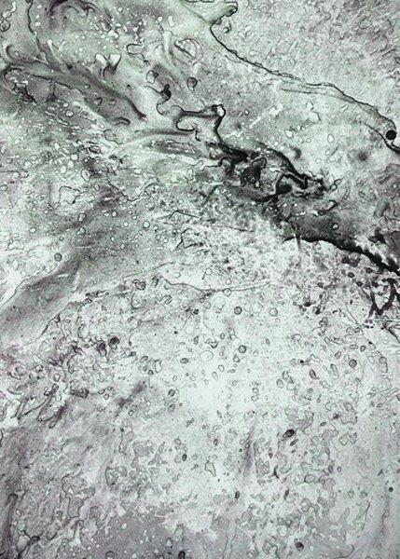
Mistä en puhu, kun puhun kauneudesta
Tonja Goldblatt (1977-):
Jääkausi (2014)

Slide 46
Avaruus näyttämönä
Klassisen mekaniikan aika ja avaruus ovat absoluuttisia.
Aika ja avaruus ovat passiivisia: ne eivät reagoi aineeseen.
Aika ja avaruus ovat muuttumattomia ja tasaisia: ne ovat samanlaisia aina ja kaikkialla.
Avaruus on näyttämö tapahtumille, ja aika kertoo, missä kohtaa näytelmää ollaan.
Ei ole erityistä nykyhetkeä, ei ole tapahtumista.

Slide 47
Kellokoneistomaailma
Newtonin lait ovat deterministisiä.
Jos jollain hetkellä on määrätty
  luonnonlait (eli kappaleiden väliset voimat),
  kappaleiden ominaisuudet (eli massat) sekä
  kappaleiden tila (eli paikat ja nopeudet),
niin Newtonin lait määrittävät tulevaisuuden ja menneisyyden yksikäsitteisesti.
Maailman tapahtumat ovat kuin peli, jossa seuraava siirto määräytyy edellisestä.

Slide 48
Täsmällinen demoni
Pierre-Simon Laplace (1749-1827) esitti vuonna 1814 idean, joka on nimetty Laplacen demoniksi.
Jos jokin olento tietäisi täsmällisesti maailman tilan jonakin hetkenä ja sillä olisi rajaton laskentakyky, se tietäisi kaiken tulevaisuudesta ja menneisyydestä.
Käytännössä ei ole äärettömän tarkkaa tietoa.
  Kyse on siitä, että maailman kehitys on ennalta määrätty, ei siitä, onko se käytännössä ennustettavissa.

Slide 49
Kuu, Aurinko ja kaaos
Newtonin teoria oli menestys planeettojen ratojen selittämisessä (ellipsit) ja komeettojen ratojen ennustamisessa (ellipsit ja hyperbelit).
Teorian soveltaminen Kuun liikkeisiin meni aluksi pieleen. Kuun ja Maan lähimmän etäisyyden arvo oli väärin tekijällä kaksi.
Ehdotettiin, että pienillä (eli Maan ja Kuun välin suuruisilla) etäisyyksillä gravitaatiovoima käyttäytyykin kuin 1/r⁴, ei 1/r².
Avain oli Auringon ottaminen huomioon. Kolmen kappaleen ongelmalle ei ole yleistä ratkaisua.
  Asian tyydyttävä laskeminen kesti noin 60 vuotta.

Slide 50
Kuu, Aurinko ja kaaos
Jo Newton kiinnitti huomiota siihen, että planeetat häiritsevät toistensa ratoja.
Lyhyellä aikavälillä (vuodet) häiriöitä, joiden avulla voi löytää planeettoja. (Neptunus 1846, planeetta 9 pian?)
Pitkällä aikavälillä (miljoonat vuodet) radat voivat muuttua kokonaan, ja Aurinkokunta on käynyt läpi monenlaisia muutoksia. Klassinen fysiikka selittää planeettojen synnyn.
Aurinkokunta on kaoottinen: pienet muutokset alkutilassa johtavat suuriin muutoksiin lopputilassa, niin että ennustaminen pitkän ajan päähän on käytännössä mahdotonta.

Slide 51
Yhtenäisteoriat
Klassinen mekaniikka yhdisti tasaisen liikkeen ja levon.
  Myös yhdisti maalliset ja taivaalliset lait (kuunalisen ja kuunylisen maailman).
Klassinen fysiikka on yhtenäisteoria: rakennelma, joka osoittaa aiemmin erillisinä pidettyjen ilmiöiden olevan osa yhtä kokonaisuutta.
  (Teoriat jossain mielessä yhdistävät malleja toisiinsa.)
Fysiikka on ollut yhtenäisteorioiden voittokulkua.
Seuraavat askeleet perustavanlaatuisissa yhtenäisteorioissa olivat sähkömagnetismi ja suppea suhteellisuusteoria.

